Slide 1
Reporte de semana 4

Slide 2
Líder y Calidad y procesos
Samanta Castro realizo todas las actividades que se le asignaron durante la semana número 4 en tiempo.

Slide 3
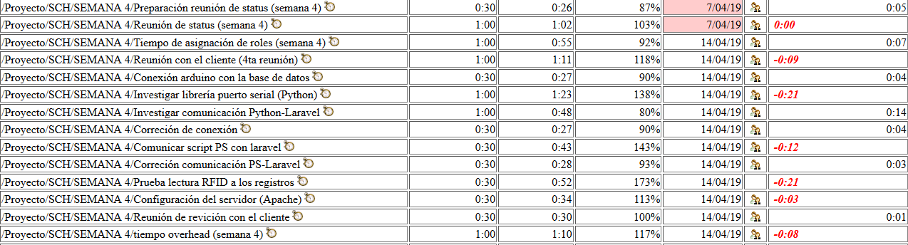

Slide 4
Gerente de Desarrollo
Alan Arturo Loya favela realizo todas sus actividades asignadas en la semana numero 4 aun que tuvo un leve retraso en las fechas.

Slide 5
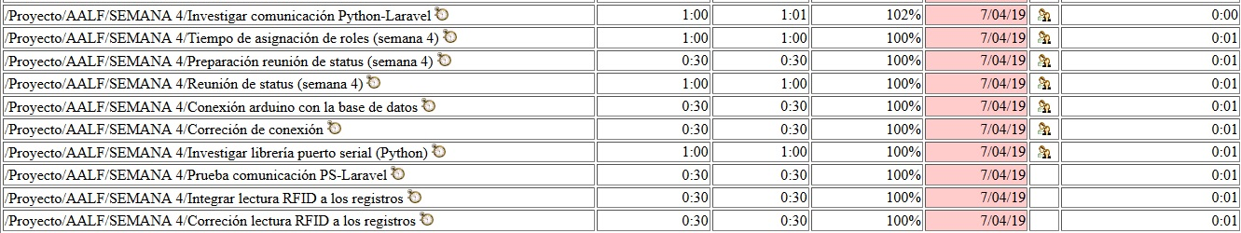

Slide 6
Gerente de Planeación
Beatriz Miranda realizo todas las actividades que se le asignaron durante la semana número 4 en tiempo.

Slide 7
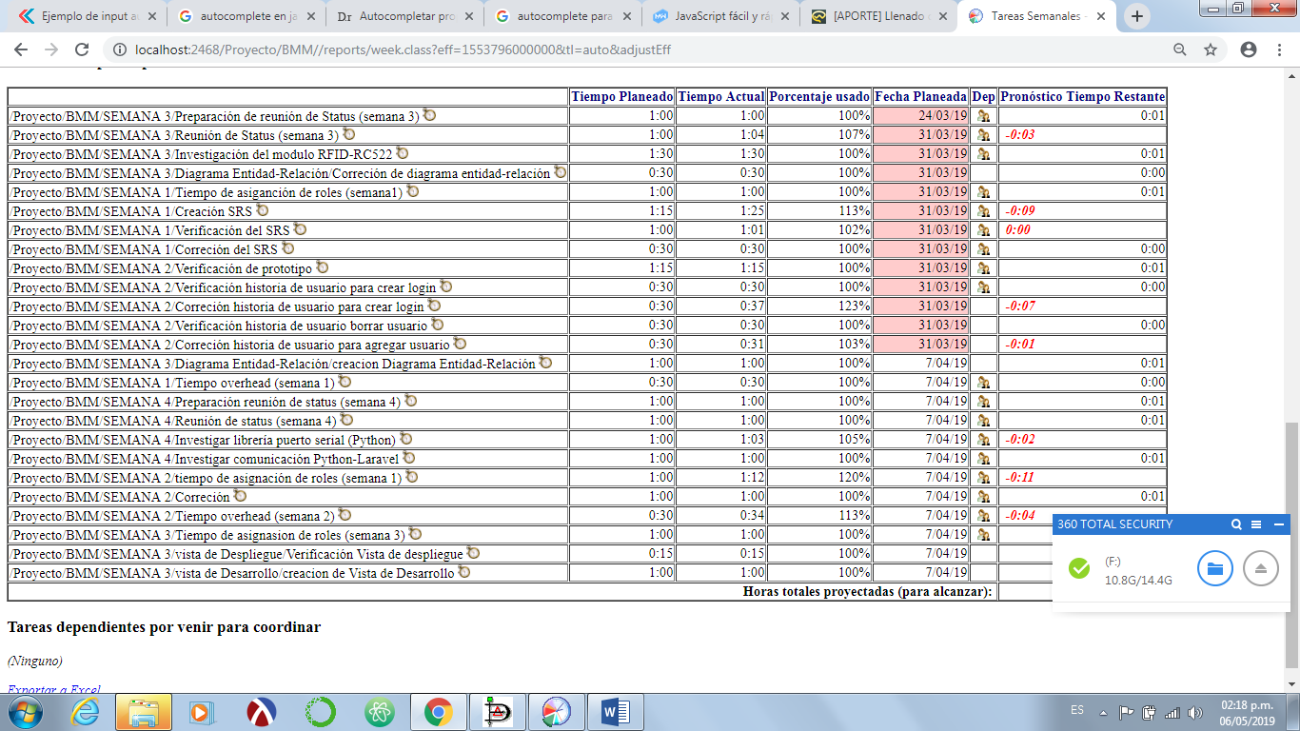
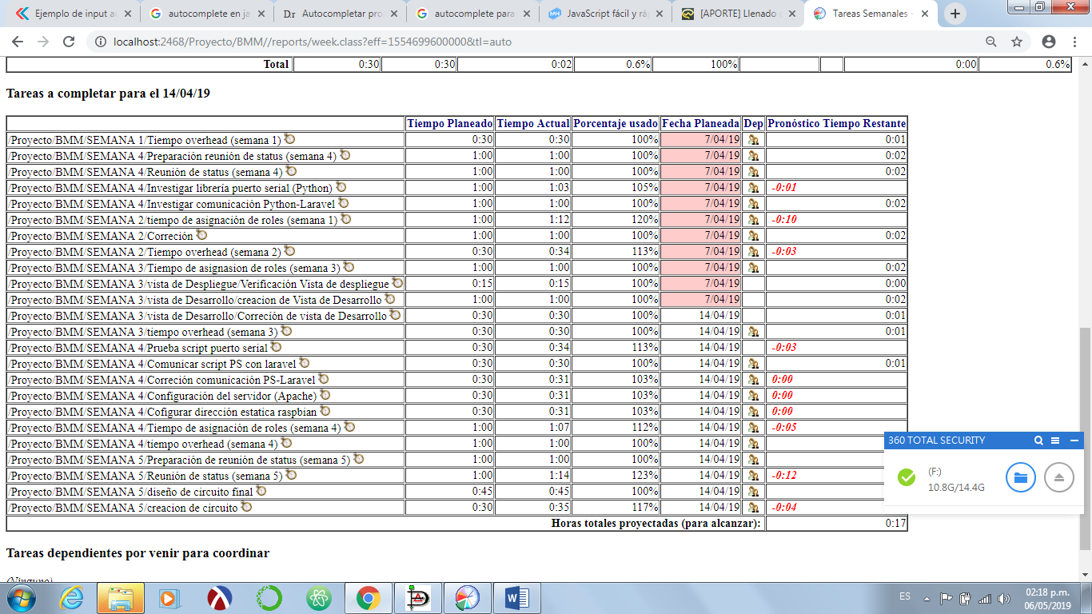

Slide 8
Gerente de Soporte
Jesús Albino realizo todas sus actividades asignadas en la semana numero 4 aun que tuvo un leve retraso en las fechas.

Slide 9
